Slide 1
THE OTHER SENSORY SYSTEMS
Ni Luh Putu Stephanie
Tami Nuryanti
Rahma Dina Zuldha

Slide 2
AUDITION
Gelombang suara terdapat pada air, udara, dan media lainnya.
Gelombang suara : memiliki amplitudo dan frekuensi.
Amplitudo → tinggi gelombang
Frekuensi → jumlah getaran per detik.
Loudness : sensasi yang berhubungan dengan amplitudo, tetapi bukan amplitudo.
Pitch : persepsi yang berkaitan dengan frekuensi.

Slide 3
STRUCTURE OF THE EAR
Telinga dibagi menjadi 3 bagian :
Telinga luar
Telinga tengah
Telinga dalam

Slide 4
Telinga luar : pinna (daun telinga)
→ membantu penentuan sumber suara.
2. Telinga tengah : membran timpani,
menghantarkan getaran ke oval window : tulang martil, landasan, sanggurdi.
3. Telinga dalam : koklea, skala vestibuli, skala media, skala timpani, sel rambut, saraf auditori.

Slide 5
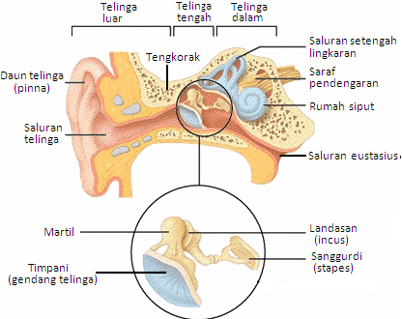

Slide 6
PITCH PERCEPTION
Place theory :membran basilar bergetar secara sinkron dengan suara yang menyebabkan saraf auditori menghasilkan potensial aksi pada frekuensi yang sama.
C/ : suara frekuensi 50 Hz menghasilkan 50 potensial aksi per detik.
Frequency theory : setiap area membran telah teradaptasi untuk frekuensi tertentu dan bergetar bila frekuensi tersebut muncul.

Slide 7
THE AUDITORY CORTEX
Korteks auditori utama (A1)
Pengorganisasian korteks auditori sangat berparalel dengan pengorganisasian korteks visual.
Area A1 berperan pentinng untuk berimajinasi auditori. Sistem auditori membutuhkan pengalaman untuk mengembangkan sistem secara sempurna.

Slide 8
Kerusakan pada A1 tidak menyebabka tuli, kecuali bila kerusakan telah meluas hingga area subkorteks.
Gangguan yang dialami pada kemampuan untuk mendengar kombinasi suara ataupun suara yang beruntun.

Slide 9
HEARING LOSS
Tuli dibagi menjadi 2 kategori ;
1. Tuli konduktif (tuli telinga tengah)
kegagalan tulang2 telinga dalam menghantarkan getaran ke koklea
kegagalan tersebut dapat disebabkan oleh penyakit, infeksi, dan tumbuhya tulang yang tidak wajar di dekat telinga tengah
diatasi dengan pembedahan atau alat bantu dengar.
Dapat mendengar suara sendiri.
2. Tuli saraf (tuli telinga dalam)
Kerusakan pada koklea, sel-sel rambut dan saraf auditori
Alat bantu dengar tidak bisa mengatasi kerusakan pada saraf namun bisa membantu penderita yang kehilangan reseptor dalam koklea.
Hanya dapat mendengar frekuensi tertentu.
Banyak yang mengalami tinitus; bunyi denging/nyaring yang terus menerus terdengar dalam telinga.

Slide 10
SOUND LOCALIZATION
Terdapat tiga cara lokalisasi suara :
Perbedaan intensitas suara
Perbedaan waktu kedatangan suara
Perbedaan fase

Slide 11
SENSASI MEKANIK

Slide 12
Sensasi mekanik merespon tekanan, pembengkokan, atau distorsi lain dari reseptor.
  Sensasi lain dari reseptor:
  1. Sensasi vestibula
  2. Sensasi somatis
  3. Gatal
  4. Nyeri

Slide 13
SENSASI VESTIBULA
Sensasi vestibula sensasi yang mendeteksi posisi dan percepatan pada kepala, postur tubuh dan pergerakan mata.
Vestibular organ:
1. Utrikulus
2. Sakulus
3. 3 kanal setengah lingkaran

Slide 14
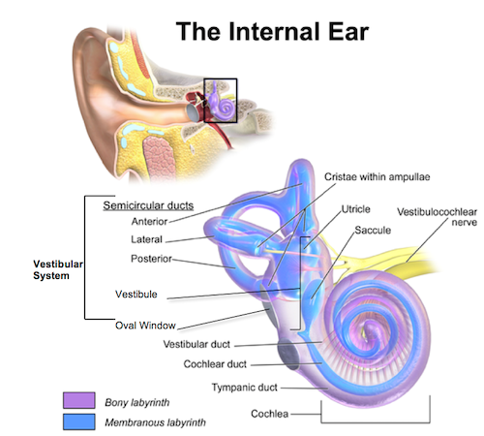
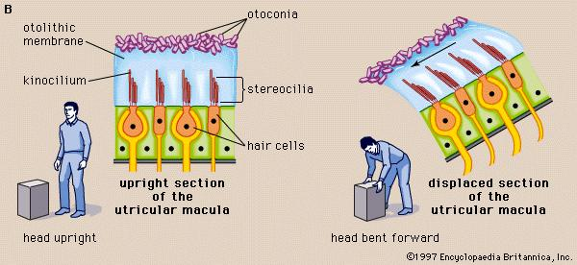
STRUKTUR SENSASI VESTIBULA

Slide 15
SENSASI SOMATIS
Sensasi somatis tergantung pada variasi reseptor yang sensitif terhadap perbedaan jenis stimulasi pada kulit dan jaringan dalam.

Slide 16
Reseptor sensor somatis dan fungsi yang mungkin di miliki
Reseptor | Letak | Merespon
Ujung saraf bebas | Pangkal rambut dan beberapa lokasi lain di dalam kulit | Nyeri, hangat, dingin
Reseptor folikel rambut | Kulit yang di tumbuhi rambut | Pergerakan rambut
Korpuskula meissner | Kulit tak berambut | perubahan posisi kulit secara mendadak atau getaran berfrekuensi rendah(geletar)
Korpuskula pacini | Kulit yang ditumbuhi rambut dan tidak berambut | Perubahan posisi kulit secara mendadak atau getaran berfrekuensi tinggi
Lempeng merkel | Kulit yang ditumbuhi rambut dan yang tidak berambut | Sentuhan berarah pada kulit
Ujung saraf ruffini | Kulit yang ditumbuhi rambut dan yang tidak berambut | Peregangan kulit
Bonggol krause | Sebagiann atau seluruhnya terletak pada kulit yang tidak berambut, mungkin termasuk kulit kelamin | Belum diketahui dengan pasti

Slide 17
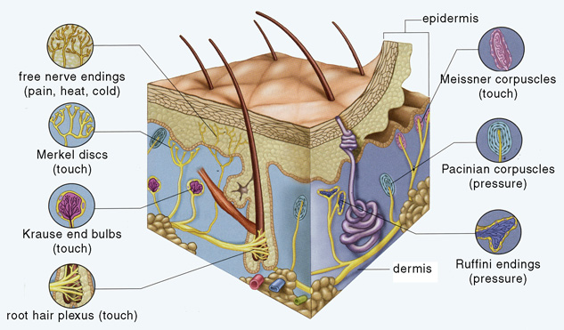
Reseptor Sensor Somatis

Slide 18
Aktivitas pada lapisan luar dari sensorsomatis utama menyesuaikan terhadap apa yang manusia alami, walaupun hanya ilusi dan tidak sama dengan stimulasi sebenarnya.

Slide 19
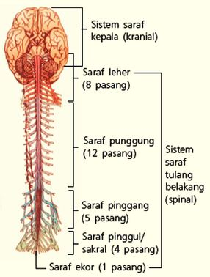
Sistem Syaraf Pusat
Informasi yang berasal dari reseptor yang berada di dalam kulit daerah kepala masuk ke dalam sistem saraf pusat (SSP) melalui saraf-saraf kranial.
Dermatom area kulit yang terhubung oleh satu saraf sensorik tulang belakang
Otak mempertahankan beberapa sensor somatis paralel yang mewakili tubuh.

Slide 20
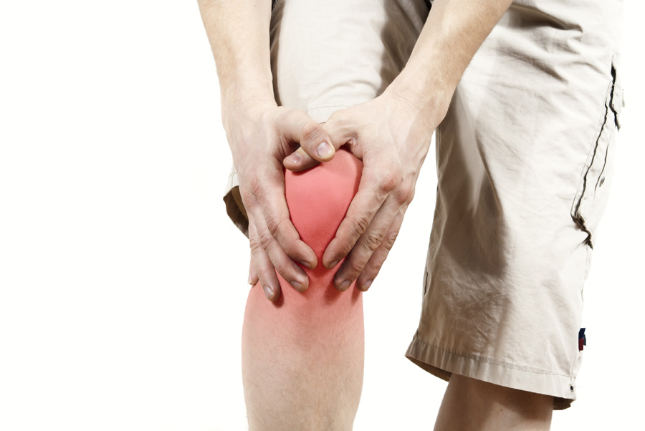
Nyeri
Nyeri pengalaman yang ditimbulkan akibat dari stimulus yang berbahaya, melalui perhatian kepada hal yang berbahaya dan menyita perhatian kita.

Slide 21
Stimulus dan Jalur Nyeri
Reseptor nyeri juga bereaksi pada asam, panas, dan kapsaisin
- Kapsaisin: kimiawi yang ditemukan di cabai yang dapat juga merangsang reseptor.
Axon nyeri melepas 2 neurotransmitter di saraf tulang belakang:
- nyeri ringan: melepas neurotransmitte glutamat
- Nyeri berat: melepas neurotransmitter glutamat dan zat P. (Cao et al., 1998)

Slide 22
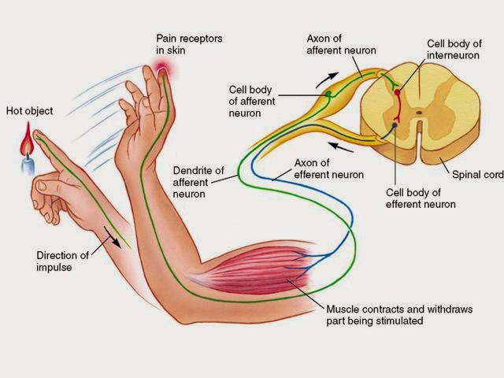
Jalur Nyeri

Slide 23
Cara Menghilangkan Nyeri
Opoid
Endorfin: mengurangi nyeri dengan memblokir pelepasan zat P dan transmitter lain dari neuron nyeri.
Morfin: mengurangi nyeri lebih lambat setelah pembedahan.
Plasebo: pengobatan yang tidak berdampak atau penanganan palsu.
Marijuana:
Kapsaisin: melepas zat P lebih cepat sehingga kemampuan neuron menghantarkan nyeri menurun.

Slide 24
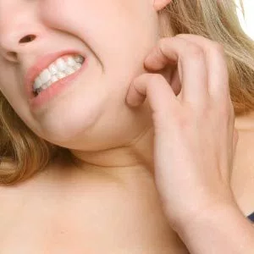
Gatal
Rasa gatal di hasilkan oleh Histamin.
- Histamin akan mengeksitasi akson pada jalur tersebut
Gatal berguna untuk menggaruk daerah yang teriritasi pada kulit.

Slide 25
Saat dokter gigi memberimu novokain sebelum mengebor gigi, bagian wajah mati rasa. Satu jam kemudian, saat obat mulai hilang, kamu akan merasakan gatal pada bagian yang mati rasa. Tapi saat digaruk tidak ada rasa apapun.
Itu di sebabkan novokain lebih cepat hilang pada gatal dari pada nyeri.

Slide 26
The Chemical Senses
Chemical Coding
Taste (Cita rasa)
Mekanisme dari reseptor cita rasa
Olfactory (Penciuman)
Feromon
Sinestisia

Slide 27
Chemical Coding
Labeled-line code
Across-fiber pattern code
or

Slide 28
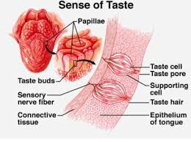
Taste (Cita Rasa)
Rasa mengacu pada rangsangan taste buds, reseptor yang ada di lidah.
Reseptor cita rasa mamalia terletak di taste buds, yang berlokasi di papilla pada permukaan lidah

Slide 29
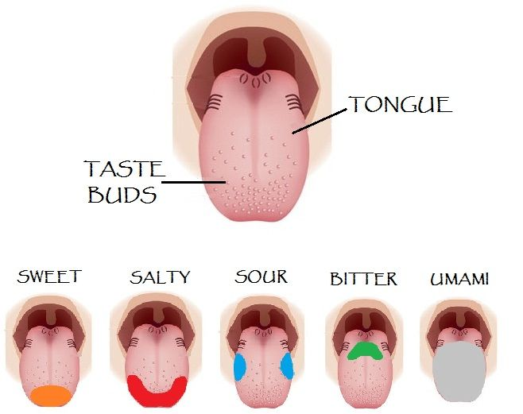
Kinds of Taste Receptors

Slide 30
Mekanisme dari reseptor cita rasa
Rasa Asin
Rasa Asam
Manis, Pahit, Umami
Reseptor hanya merespon ion natrium yang melewati membrane di lidah.
Reseptor menanggapi stimulus dengan menghalangi ion kalium.
Setelah mengikat molekul ke salah satu reseptor, reseptor tersebut mengaktifkan G-Protein yang melepaskan pesan ke dua ke dalam sel.

Slide 31
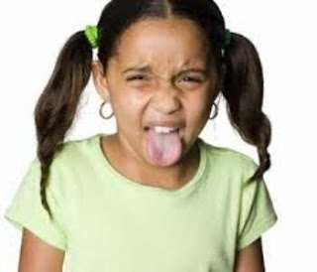
Rasa pahit tidak hanya memiliki 1 reseptor tapi memiliki 25 reseptor.

Slide 32
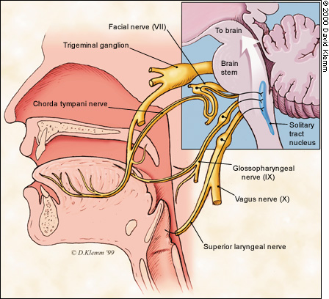
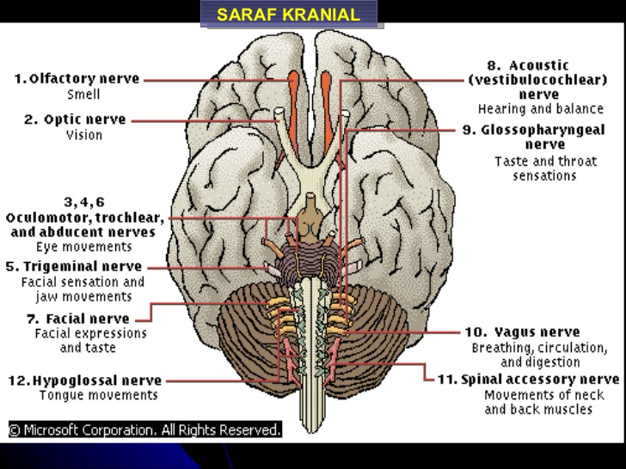
Pengkodean rasa di otak
Informasi dari reseptor yang berada di dua pertiga bagian anterior lidah dibawa ke otak melalui korda timpani, cabang dari saraf kranial ke tujuh (saraf wajah).
Informasi dari bagian posterior lidah dan tenggorokkan diteruskan melalui cabang saraf kranial ke kesembilan dan kesepuluh.

Slide 33
Olfaction (Penciuman)
Neuron yang memungkinkan untuk mencium bau adalah sel penciuman.
Telah teridentifikasi adanya sekelompok protein dalam reseptor penciuman.
Setiap protein melintasi membran sebanyak tujuh kali dan setiap protein memberikan respons terhadap satu zat kimia (molekul bau) yang berada diluar sel dengan memicu perubahan dalam G- Protein di dalam sel kemudian memancing kegiatan zat kimia yang menyebabkan aksi potensial.

Slide 34
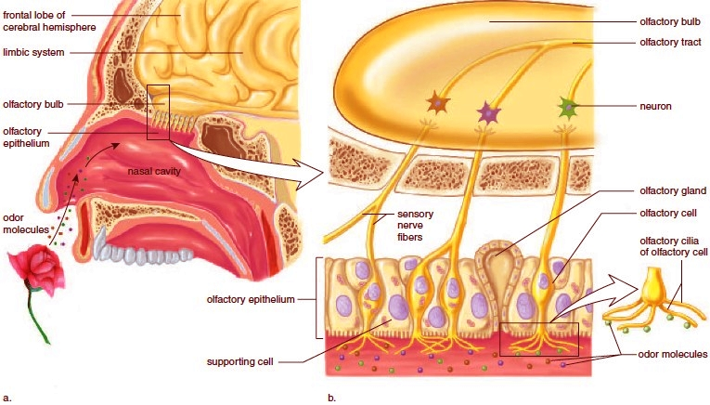
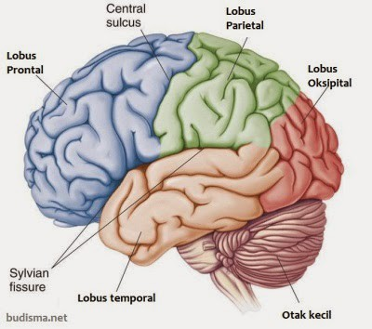
Mengirim bau ke Otak
Ketika reseptor penciuman dirangsang, akson membawa impuls ke olfactory bulb. Olfactory bulb mengirim akson ke area penciuman di korteks serebral.

Slide 35
Neuron penciuman yang ada di korteks serebral merespon kepada pola yang rumit, seperti berry atau melon. Korteks belajar dari pengalaman dan menjadi lebih mahir dalam membedakan antara bau yang terkait tetapi yang dikenal.
Tidak seperti reseptor penglihatan dan pendengaran yang bersama kamu selama hidupmu, reseptor penciuman memiliki waktu bertahan hanya selama lebih dari satu bulan. Kerika otak memproduksi sel yang baru untuk menggantikan mereka, sel yang baru menjadi sensitive pada bau zat kimia yang sama seperti sel yang mereka gantikan, dan mereka mengirim aksonnya ke target yang sama.

Slide 36
Pheromoes (Feromon)
Feromon
Contoh: ketika kamu memiliki anjing betina yang belum dikebiri, kapan pun dia sedang dalam masa suburnya, bahkan ketika kamu menguncinya di dalam rumah, halamanmu menarik anjing jantan yang berada di lingkunganmu untuk berkeliaran bebas.
zat kimia yang dikeluarkan oleh hewan yang dapat mempengaruhi perilaku hewan lain dari spesies yang sama, terutama perilaku seksual.

Slide 37
Vemeronasal organ (VNO)
Setiap VNO hanya merespon 1 zat kimia yaitu feromon, tetapi tidak untuk zat kimia lainnya.
Contoh: Ketika kamu berada di sebuah ruangan yang berbau wangi pada awalnya tapi tidak beberapa menit kemudian. Karena reseptor penciumanmu tidak menanggapi bau yang sama terus menerus atau menanggapi baru, lain halnya dengan VNO yang hanya menanggapi bau yang sama terus menerus.
merupakan sekumpulan reseptor yang terletak dekat, tetapi jauh dari reseptor penciuman.

Slide 38
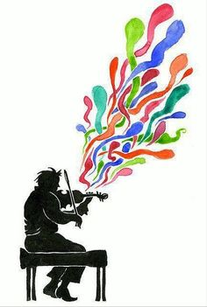
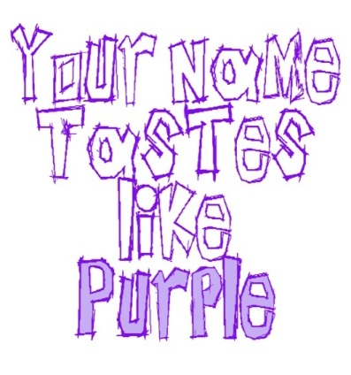
sinestisia
Keahlian dari satu rasa dalam menanggapi rasa yang berbeda
Seseorang mungkin akan melihat tabung ungu saat mendengarkan saksofon

Slide 39


